Slide 1
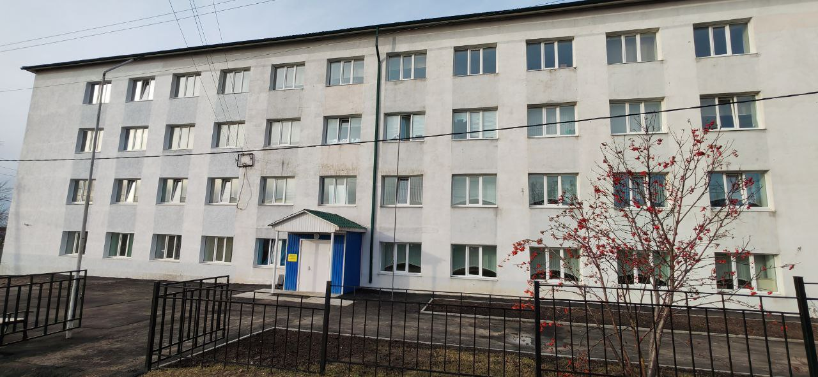
ГОСУДАРТСВЕННОЕ АВТОНОМНОЕ ПРОФЕССИОНАЛЬНОЕ ОБРАЗОВАТЕЛЬНОЕ УЧРЕЖДЕНИЕ Пензенской области многопрофильный техникум
«Мокшанский интернат»

Slide 2
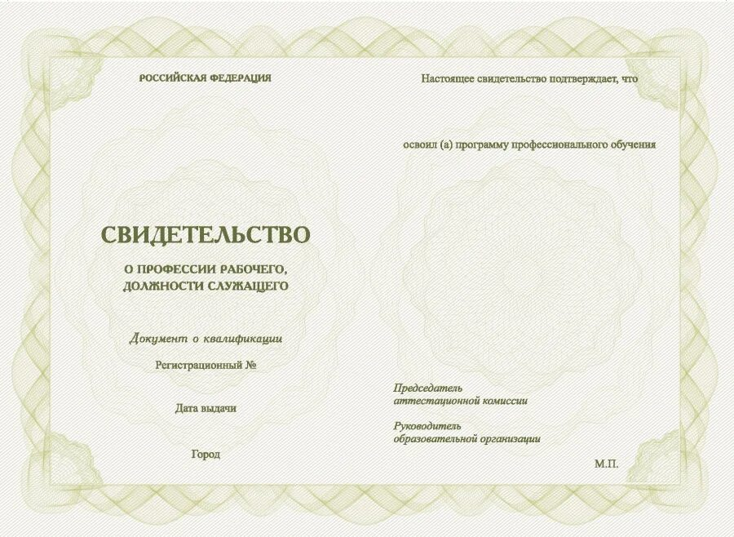

Направления подготовки
Профессиональная Подготовка
1 год 10 мес
Среднее профессиональное
Образование
3 года 10 мес

Slide 3
Профессиональная подготовка
Направления
требования
16199 «Оператор электронно-вычислительных и вычислительных машин»;
17553 «Радиомеханик по обслуживанию и ремонту радиотелевизионной аппаратуры»;
19524 «Цветовод».
Свидетельство об обучении или аттестат об основном общем образовании;
Отсутствие медицинских противопоказаний для обучения.

Slide 4
Среднее Профессиональное образование
Направления
требования
09.02.11 ««Разработка и управление программным обеспечением».
Квалификация: Программист»
аттестат об основном общем образовании;
Отсутствие медицинских противопоказаний для обучения.

Slide 5
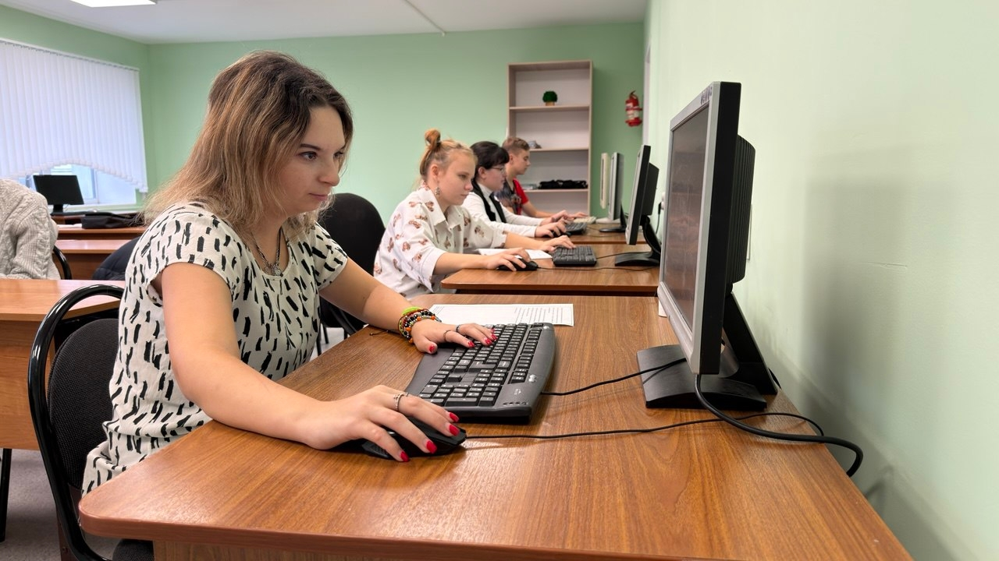
Профессиональная подготовка
16199 «Оператор электронно-вычислительных и вычислительных машин»
Работа с операционной и файловой системой;
Работа с периферийными устройствами;
Ввод и обработка данных;
Работа с браузерами и поисковыми системами;
«Слепой» метод набора.

Slide 6
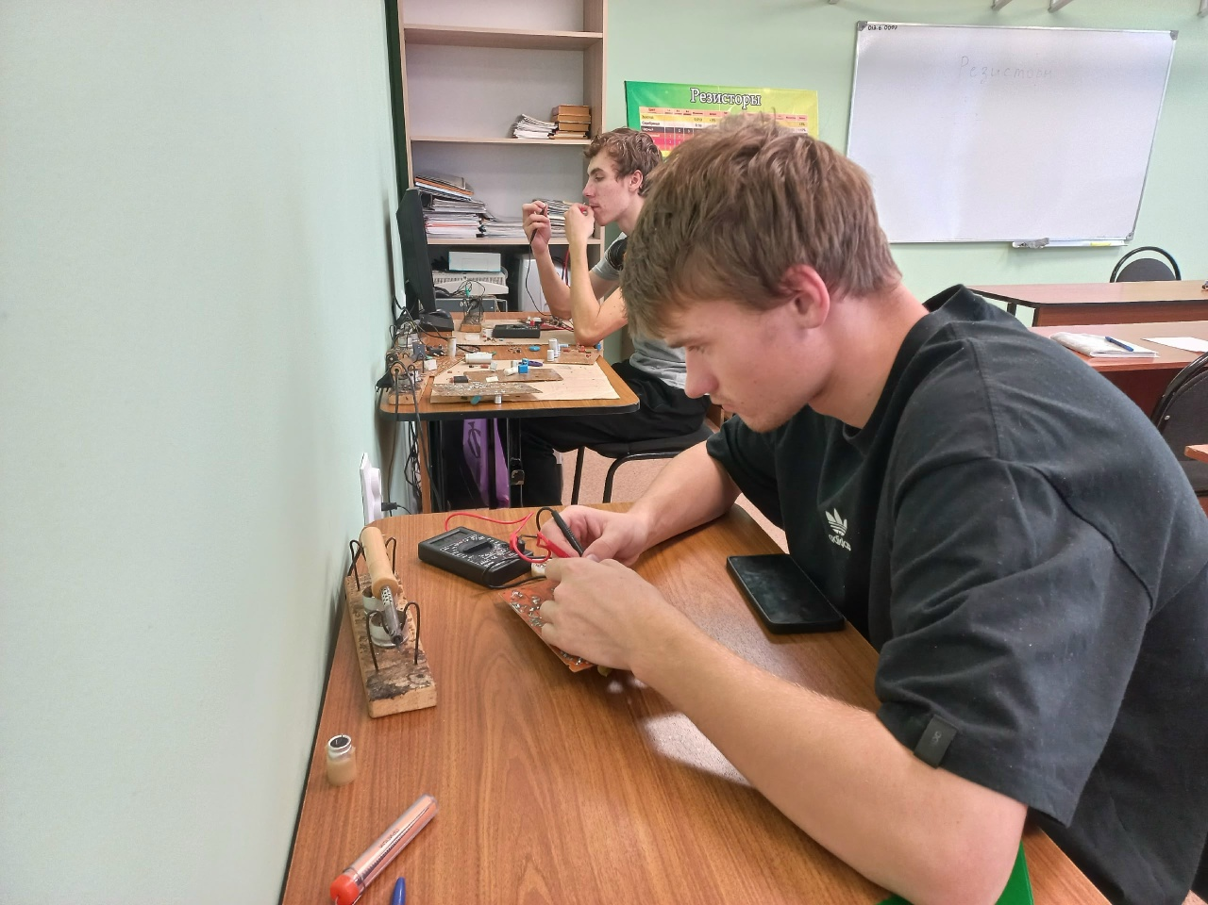
Профессиональная подготовка
17553 «Радиомеханик по обслуживанию и ремонту радиотелевизионной аппаратуры»
Диагностика и анализ неисправностей;
Ремонт и замена компонентов;
Обслуживание и профилактика;
Установка и настройка нового оборудования.

Slide 7
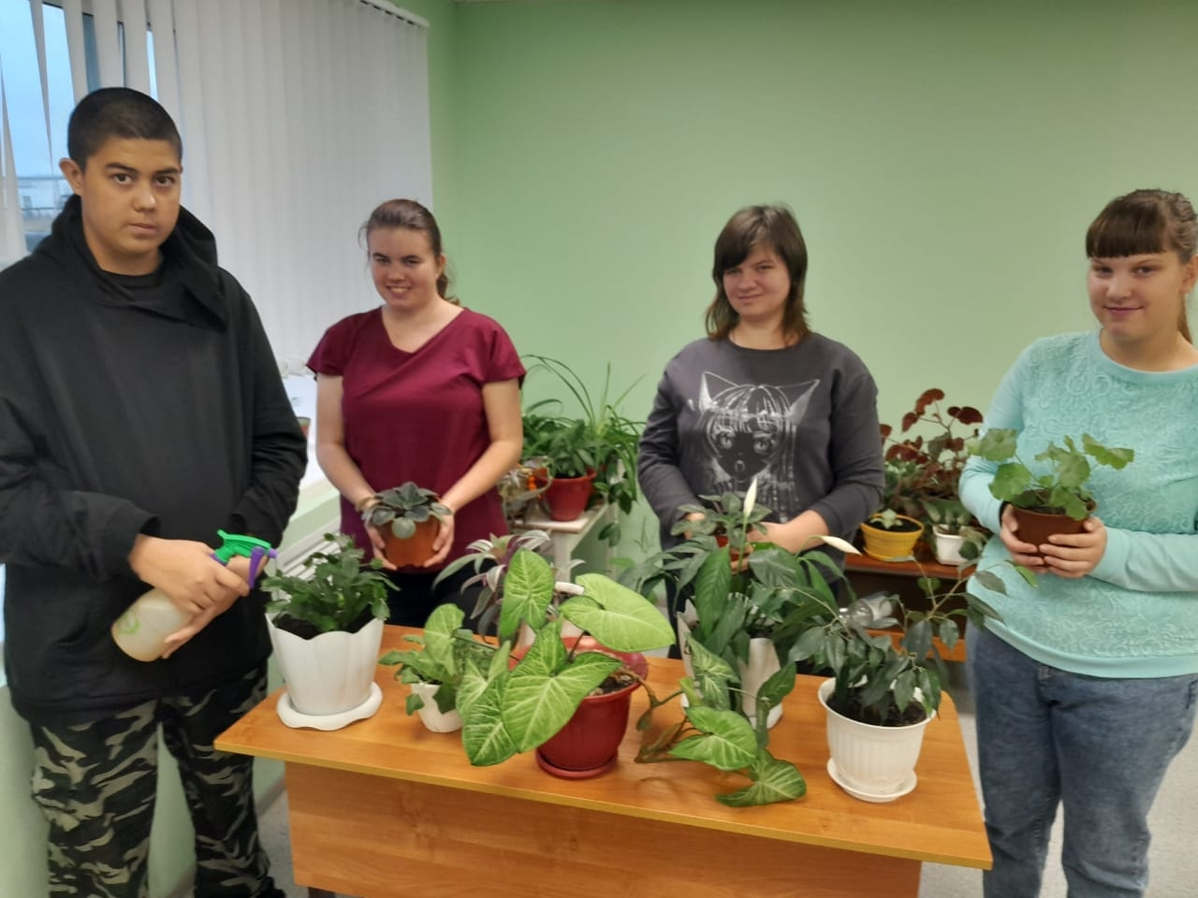
Профессиональная подготовка
19524 «Цветовод»
Основы ботаники и физиологии растений;
Подготовка культивационных сооружений и оборудования;
Использование оборудования и инструментов;
Создание ландшафтных композиций;
Работа с технологиями выращивания.

Slide 8
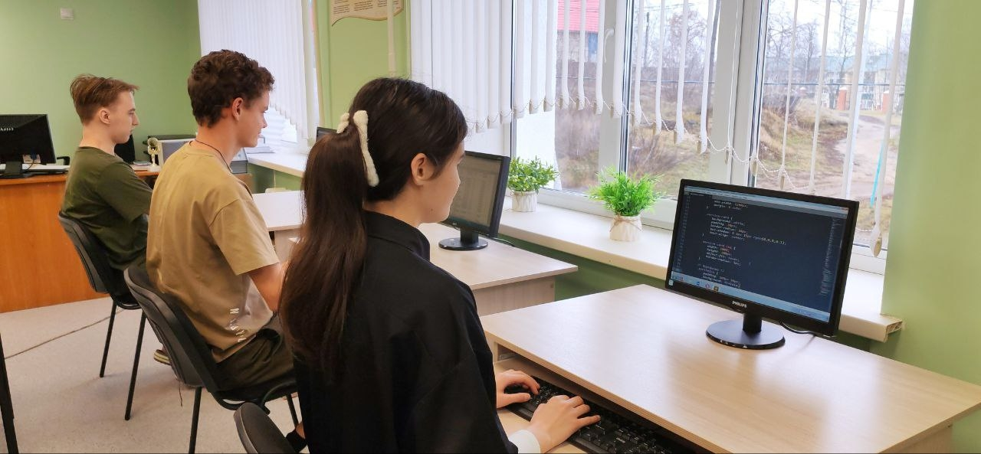
Среднее Профессиональное образование
09.02.11 ««Разработка и управление программным обеспечением» квалификация «программист»
разработка, администрирование и
защита баз данных;
разработка и интеграция
модулей программного обеспечения;
проектирование и
разработка веб-приложений;

Slide 9
Чему вы научитесь, обучаясь на программиста?
как создать и сделать рабочей любую базу данных
Как написать программный код на популярных языках программирования: html, css, java script, python
Создавать компьютерную графику с помощью графических редакторов
СОЗДАВАТЬ ВЕБ-ПРИЛОЖЕНИЯ
РАБОТАТЬ С ИСКУССТВЕННЫМ ИНТЕЛЛЕКТОМ

Slide 10
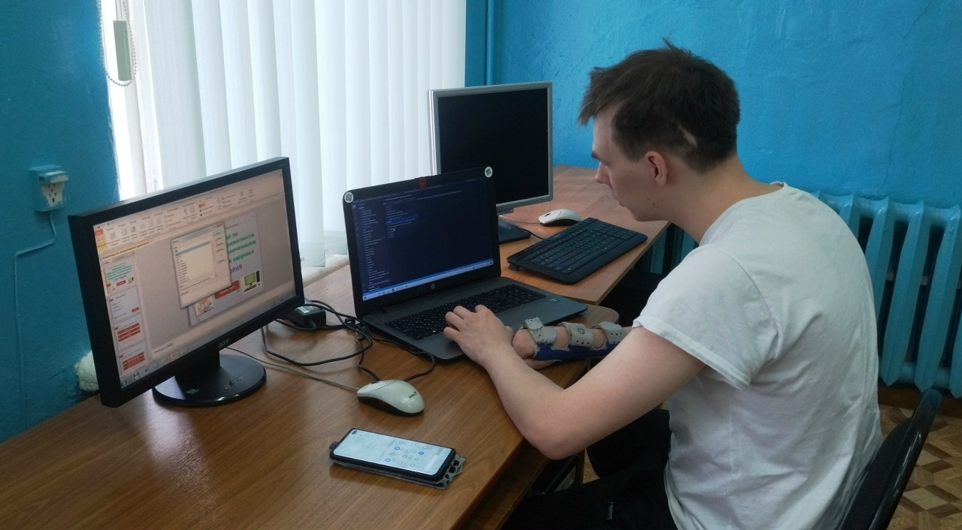
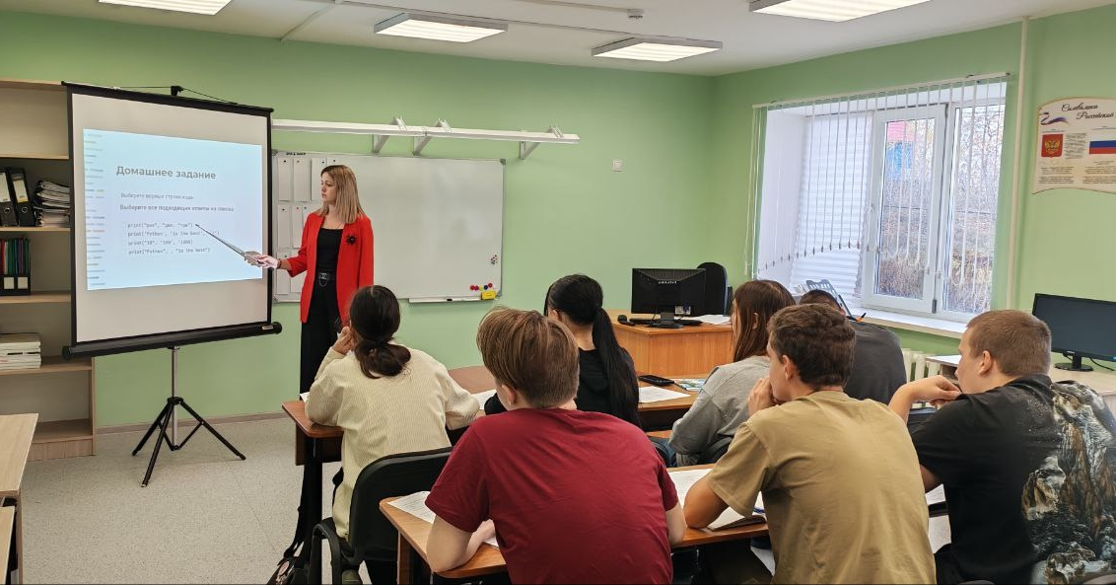
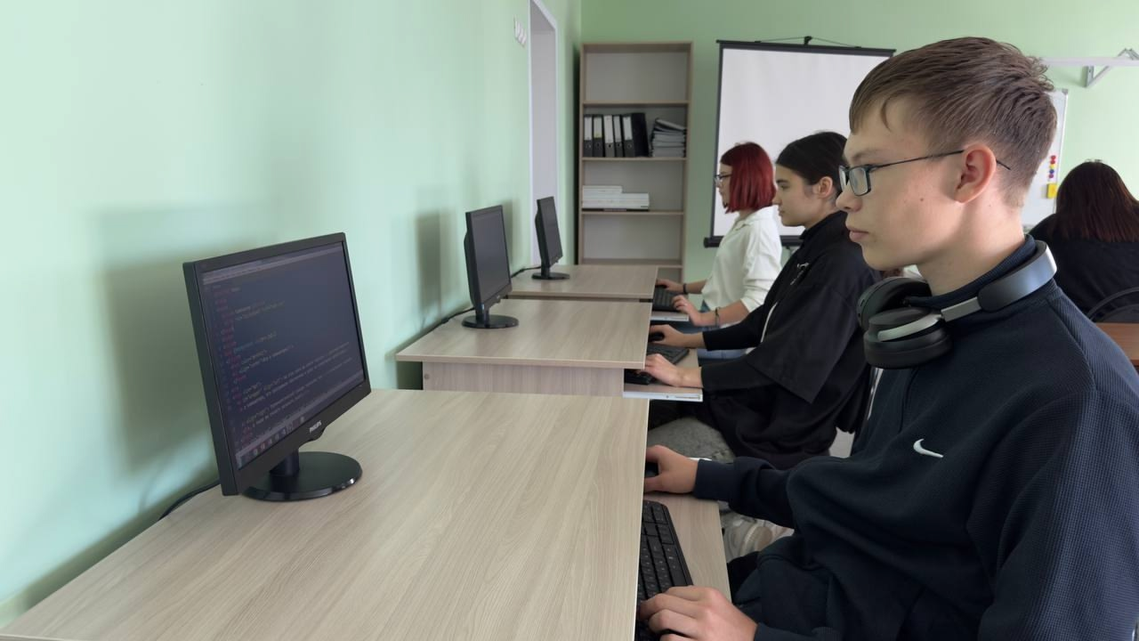
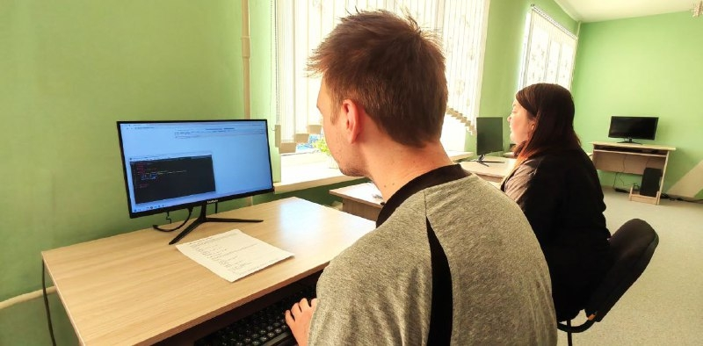

Slide 11
Топ плюсов работы программист?
Высокая оплата труда
Возможность удаленной работы
Широкие возможности для карьерного роста и развития
Социальная значимость
Творческая свобода

Slide 12
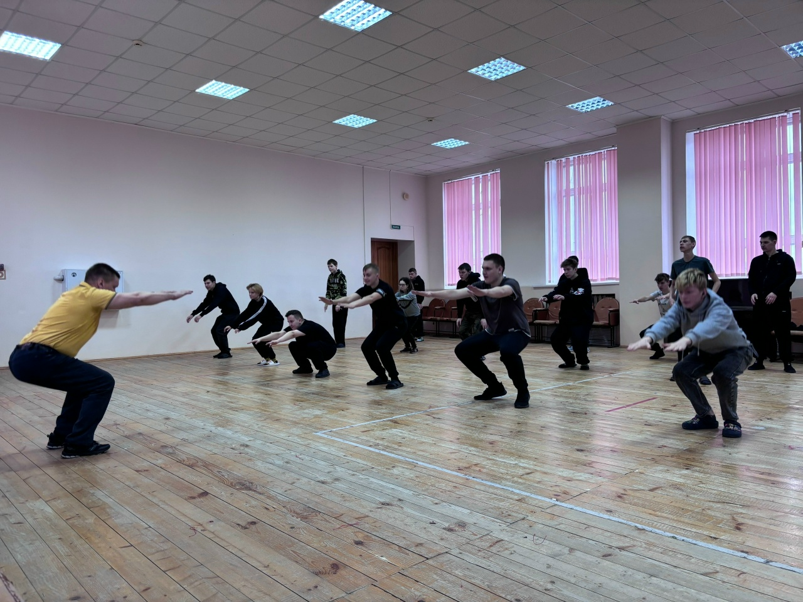
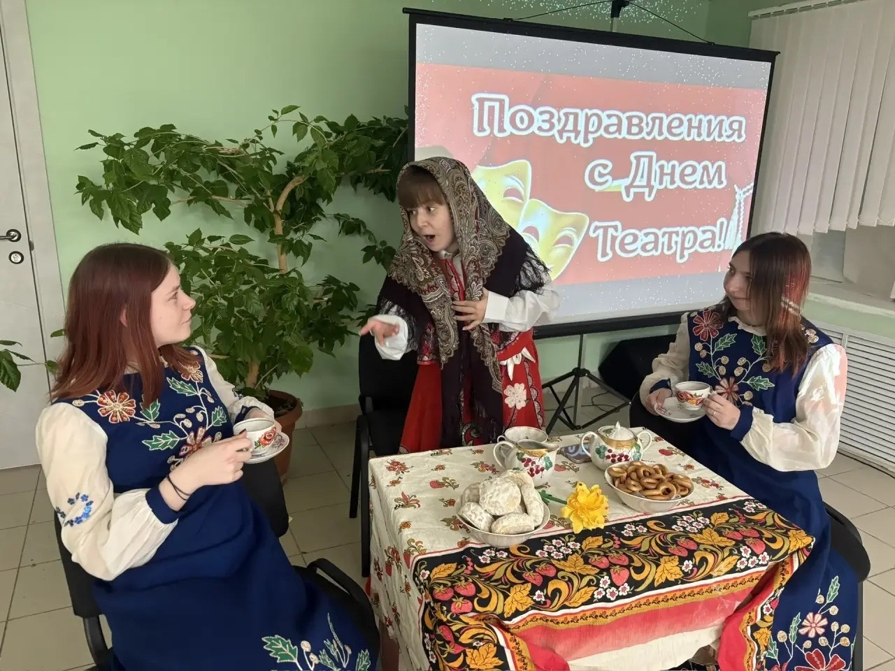
Внеурочная деятельность
Кружковая работа

Slide 13
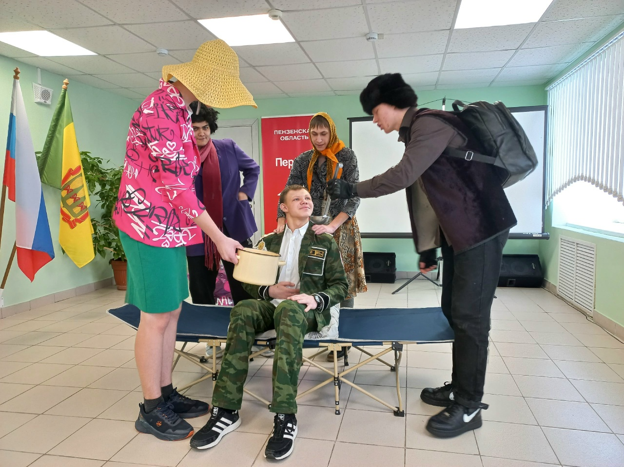
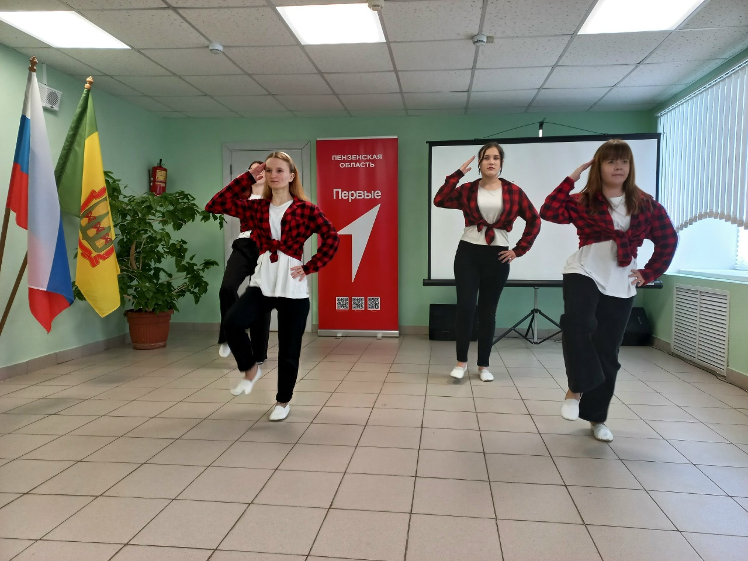
Праздничные мероприятия

Slide 14
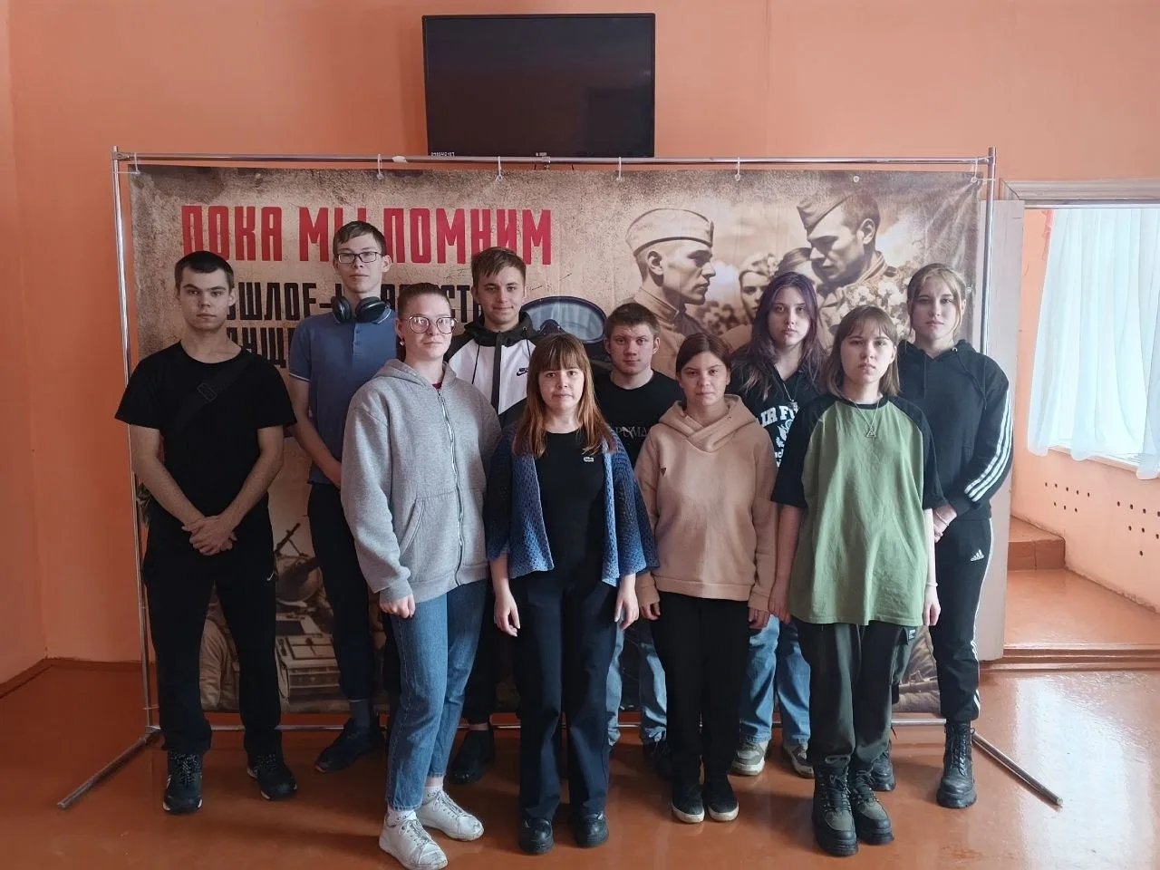
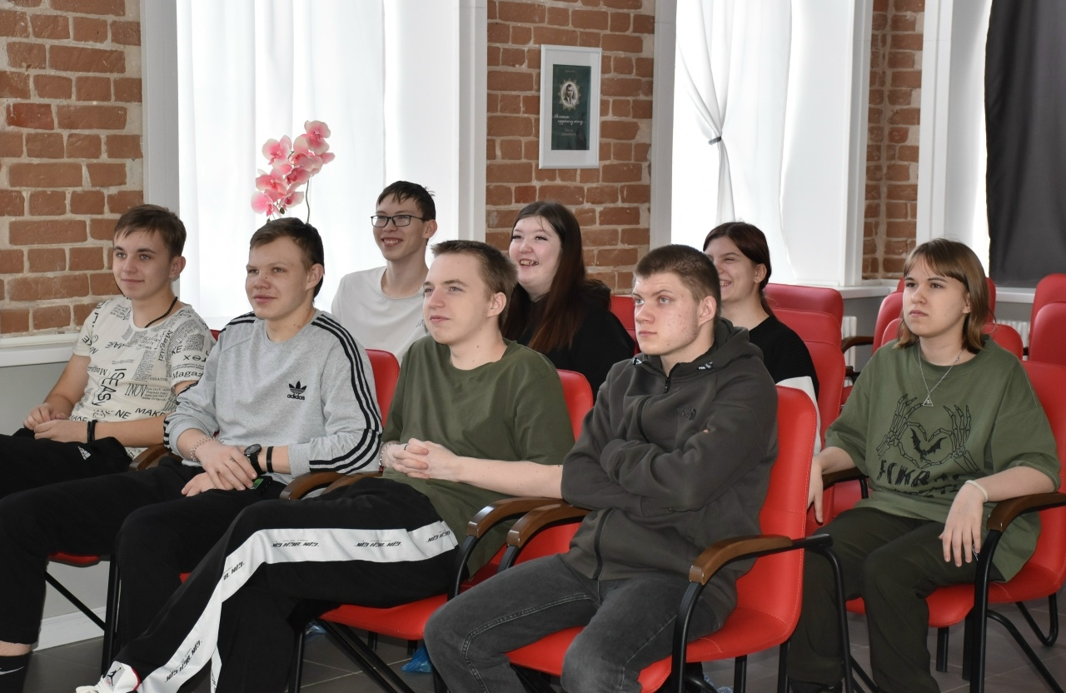
Посещение районных мероприятий

Slide 15
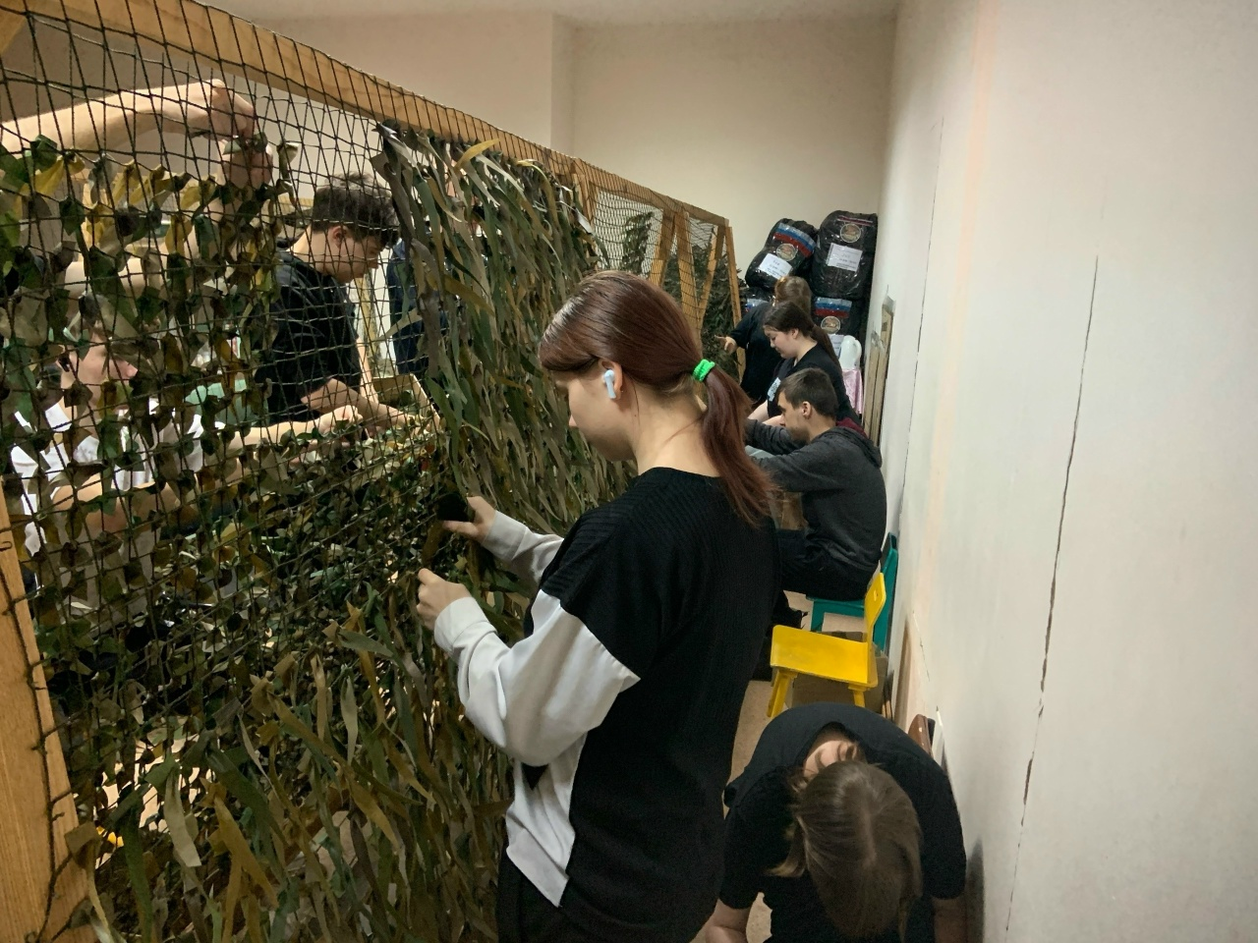
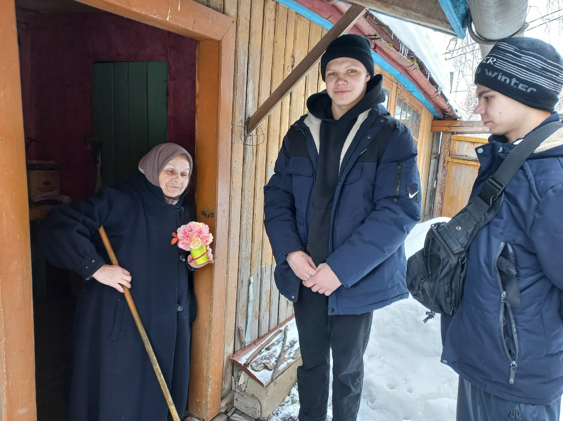
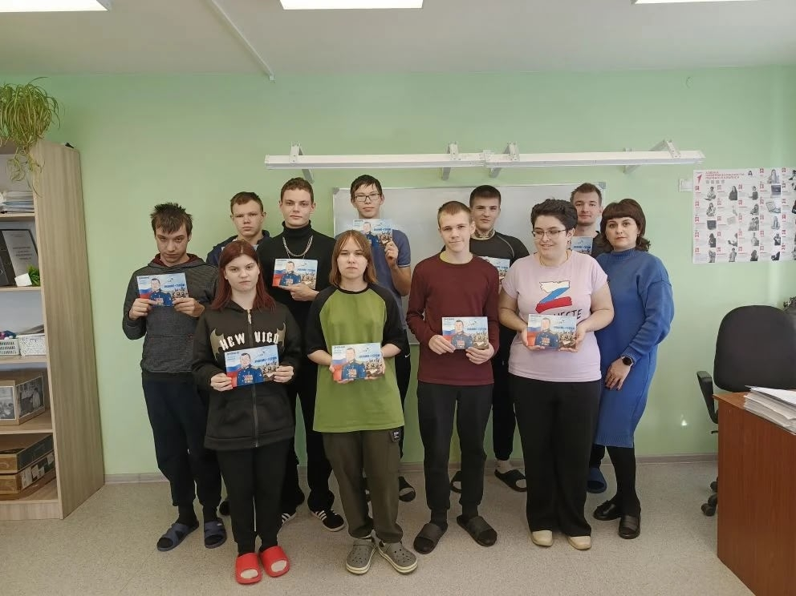
Волонтерская деятельность и участие в акциях

Slide 16
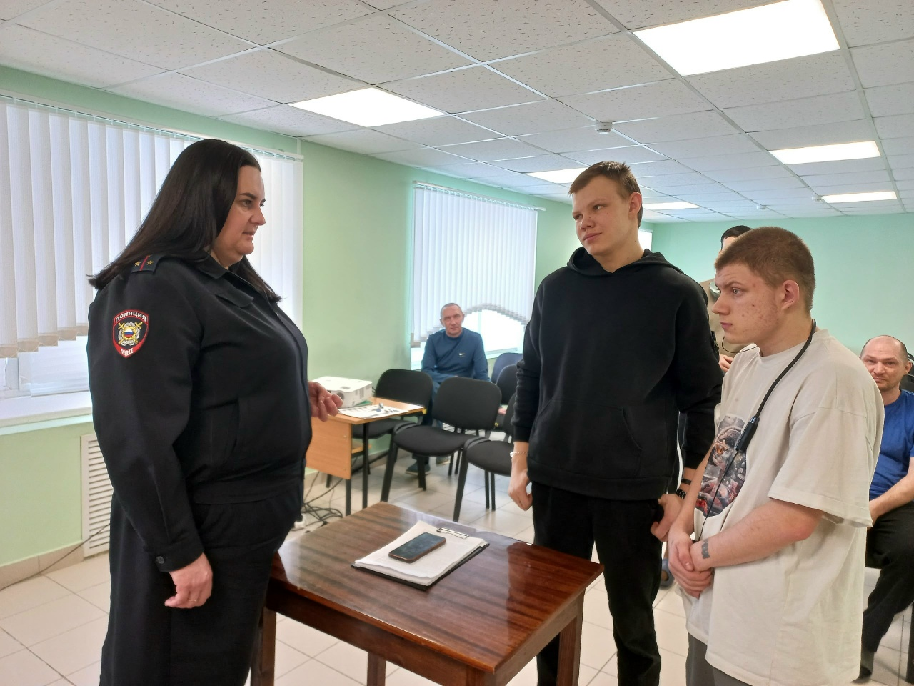
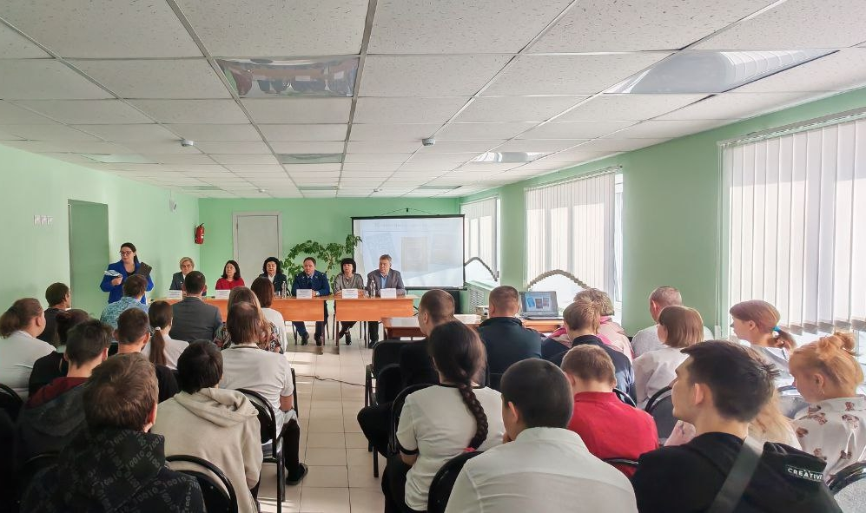
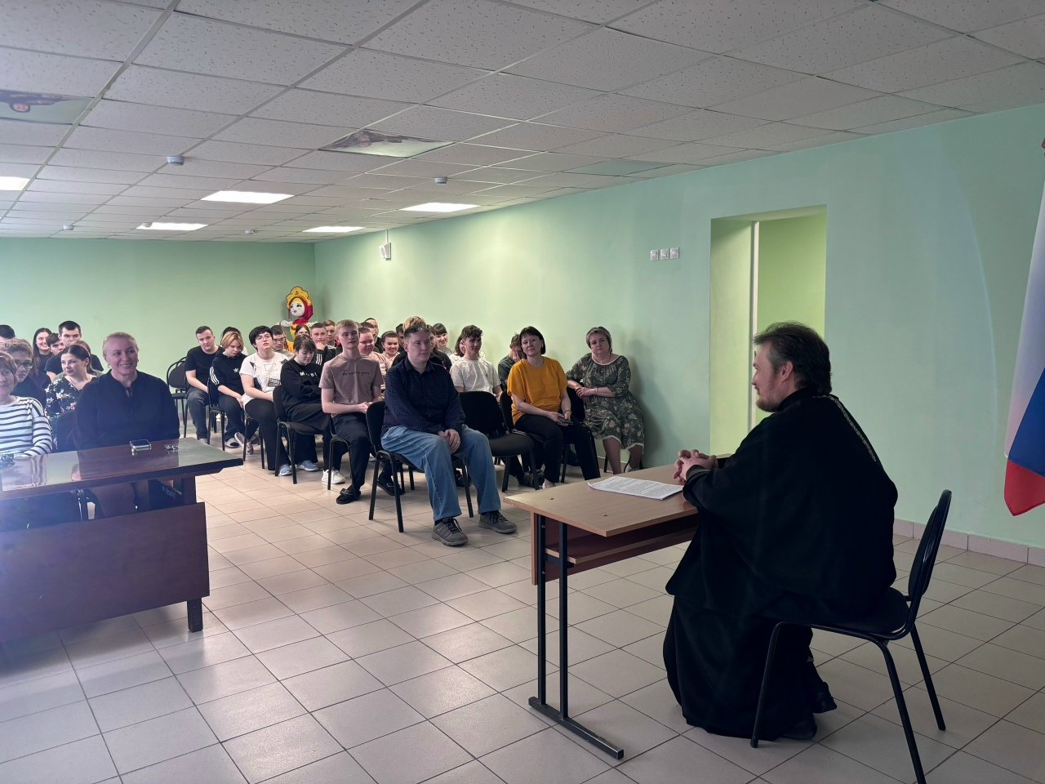
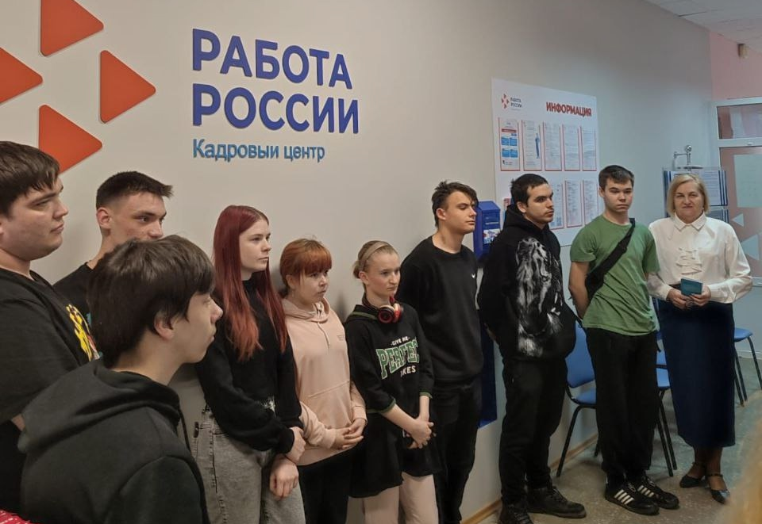
Встречи с представителями различных структур

Slide 17
Наши контакты
Адрес: р.п.мокшан, ул. Советская, 34в
      Телефон: 8(841)2329101
            Сайт: https://mti58.ru/

